Slide 1
НЕЙРОН, физиологические свойтсва, функции

Slide 2
Нейронная теория
САНТЬЯГО ФЕЛИПЕ РАМОН-И-КАХАЛЬ

Slide 3
РАМОН-И-КАХАЛЬ, САНТЬЯГО ФЕЛИПЕ (Ramón y Cajal, Santiago Felipe) (1852–1934), испанский нейрогистолог, удостоенный в 1906 Нобелевской премии по физиологии и медицине (совместно с К.Гольджи) за изучение строения нервной системы. Родился 1 мая 1852 в Петилье на севере Испании в семье деревенского доктора-самоучки. Отец и сын вместе изучали анатомию, используя в качестве пособий кости с местного кладбища. После переезда семьи в Сарагосу Кахаль поступил на медицинский факультет Сарагосского университета; во время обучения вместе с отцом издал учебник анатомии. По окончании университета в 1873 работал военным врачом на Кубе, однако после двух лет службы заболел малярией и вынужден был вернуться домой. В 1879–1883 был директором анатомического музея при Сарагосском университете. В 1883–1886 – профессор Валенсийского, в 1886–1892 – Барселонского, в 1892–1922 – Мадридского университетов.
Основное направление научных исследований Рамон-и-Кахаля – анатомия и гистология нервной системы. Ученый открыл отростки нервных клеток – дендриты (1890). Создал учение о нейроне как структурной единице нервной системы (1894). Подробное описание им структуры в месте контакта нейронов сыграло важную роль в развитии современных представлений о синапсах. Рамон-и-Кахалю принадлежат классические исследования по регенерации поврежденных нервов, строению сетчатки глаза, спинного мозга, мозжечка.

Slide 4
Нервная клетка осуществляет переработку информации:
Получение
Обработка
Хранение
Передача

Slide 5
«Концепция синапса – сердце нейронной доктрины» S. Palay
ЧАРЛЗ СКОТТ ШЕРРИНГТОН
Синапс – функциональное
соединение нейронов

Slide 6
Сэр[источник не указан 715 дней] Чарльз Скотт Ше́ррингтон (англ. Charles Scott Sherrington) (27 ноября 1857, Лондон — 4 марта 1952, Истборн) — британский учёный в области физиологии и нейробиологии. Лауреат Нобелевской премии по физиологии и медицине в 1932 году (совместно с Эдгаром Эдрианом) "за открытия, касающиеся функций нейронов».
Родился в Излингтоне (Лондон) 27 ноября 1857 года у вдовы сельского врача. В качестве вероятного отца Чарльза, как и двух его братьев, называют известного хирурга из Ипсвича, Кейлеба Роуза. Рождение трёх мальчиков не было зафиксировано, также не были найдены записи о крещении. Но в переписи 1861 года, двое старших сыновей были записаны как воспитанники/<приёмные дети?>. В 1860 году семья переехала в Ипсвич. Кеёлеб Роуз и Анн Брук Шеррингтон поженились не ранее конца 1880 года.
«Человек и его природа» (1940)
«Интегративная деятельность нервной системы» (The Integrative Action of the Nervous System), 1906
Основана на лекционном курсе, прочитанном в Йёле в 1904 году. В книге Шеррингтон указал на целенаправленный характер рефлексов. В этой книге Шеррингтон изложил теорию, согласно которой нервная система выступает в качестве центра, объединяющего различные части организма, и что рефлексы являются простейшей формой деятельности нервной системы, позволяя всему организму действовать согласованно для достижения цели.

Slide 7
Уровни организации нервной системы
Многочисленные перекрывающиеся сети (поведение целостного организма)
Проекционные сети (системы)
Локальные сети (зоны)
Клетка (нейрон)
Органеллы клетки
Молекулы
Ионы

Slide 8
План строения нервной системы
ЦНС
КМ
М
ПМ
ВМ
СМ
ПМ
см
ПНС

Slide 9
Нервная система состоит из двух типов клеток — нервных (нейроны) и глиальных (нейроглия).
Глиальная клетка
Нервная клетка

Slide 10
капилляр
нейрон
астроцит
Олиго-дендроцит
Ножки отростков
аксон
Миелиновая оболочка
Микро-глия

Slide 11
Астроциты
Опорная
Репаративная
Изолирующая
Метаболическая
Транспортная

Slide 12
капилляр
нейрон
астроцит
Олиго-дендроцит
Ножки отростков
аксон
Миелиновая оболочка
Микро-глия

Slide 13
Астроциты
Опорная
Репаративная
Изолирующая
Метаболическая
Транспортная
Олигодендроциты
Изолирующая (миелинизация)
Метаболическая
трофичесая

Slide 14
капилляр
нейрон
астроцит
Олиго-дендроцит
Ножки отростков
аксон
Миелиновая оболочка
Микроглия

Slide 15
Астроциты
Опорная
Репаративная
Изолирующая
Метаболическая
Транспортная
Олигодендроциты
Изолирующая (миелинизация)
Метаболическая
трофическая
Микроглия
фагоцитоз

Slide 16
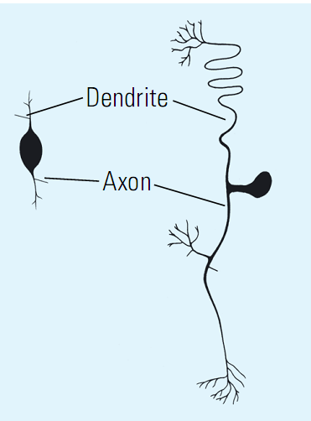
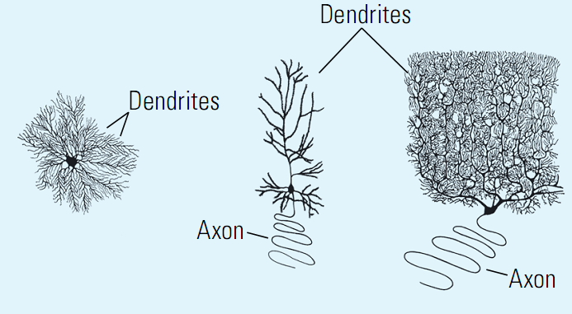
Классификации нейронов морфологическая

Slide 17
Классификации нейронов морфологическая
Псевдоуниполярные нейроны
Биполярные нейроны
Мультиполярные нейроны

Slide 18
Классификации нейронов функциональная
ЦНС
рецептор
Афферентные нейроны
Ассоциативные нейроны
Эфферентные нейроны
Рабочий
орган

Slide 19
Классификации нейронов по медиаторам
Холинергические
Адренергические
Глютаматергические
Серотонинергичесгие
Глицинергические
ГАМК-ергические
Дофаминергические
Пептидергические
и др.

Slide 20
Классификации нейронов по электрической активности
Фоновомолчащие
(с вызванной активностью)
Фоновоактивные
Тонически активные
Фазически активные

Slide 21
Тоническая активность
Фазическая активность

Slide 22
Классификации нейронов по чувствительности к раздражителям
Моносенсорные
мономодальные
бимодальные
полимодальные
Бисенсорные
Полисенсорные

Slide 23
Классификации нейронов по участию в формировании синапса
Пресинаптические
Постсинаптические

Slide 24
Общий план строения нейрона
Дендриты
Тело
Аксональный холмик
Аксон
Терминали аксона

Slide 25
Функциональная организация нейрона
Восприятие информации
Поток информации
интеграция информации
передача информации

Slide 28
интеграция информации
Время,мс
А
B
Мембранный потенциал, мВ
А
B
А
C
C
D
C
D

Slide 29
интеграция информации
Время,мс
А
B
Мембранный потенциал, мВ
А
А
А
А
A+В
C
D
C+D

Slide 30
Модель нейрона МакКаллока-Питтца
X₁
W₁
X₂
W₂
X₃
W₃
P
Y
X₄
W₄
X₅
W₅
X_{n}
W_{n}

Slide 31
X₁
W₁
X₂
W₂
X₃
W₃
P
Y
X₄
W₄
X₅
W₅
X_{n}
W_{n}
w₁+w₂+w₃+…+w_{n}>P событие «1»
w₁+w₂+w₃+…+w_{n}<P событие «0»
0
1
1
0
0
1
0
1
1
0
1
1
0
1
0

Slide 32
Логическая функция «ИЛИ»
X₁
X₁
0
W₁
1
W₁
Y
P
0
P
1
X₂
X₂
0
1
W₂
W₂
X₁
X₁
1
W₁
0
W₁
P
1
P
1
X₂
X₂
0
W₂
1
W₂

Slide 33
Логическая функция «И»
X₁
X₁
0
W₁
1
W₁
Y
P
0
P
1
X₂
X₂
0
1
W₂
W₂
X₁
X₁
1
W₁
0
W₁
P
0
P
0
X₂
X₂
0
W₂
1
W₂

